Slide 1
OPTIQUE GÉOMETRIQUE
Anna Šullová

Slide 2
Lorsque la lumière arrive sur un milieu opaque, elle peut être:
diffusée
réfléchie
absorbée

Slide 3
Diffusion et réflexion de la lumière
Rayons incidents
Rayons diffusés
Surface
Rayons incidents
Rayons réfléchis
Surface

Slide 4
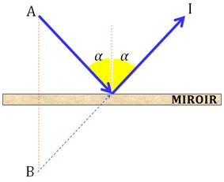
Lois de la réflexion de Snell - Descartes
Première loi:
Le rayon réfléchi est situé dans le plan d’incidence.
Deuxième loi:
L’angle de réflexion est égal à l’angle d’incidence.

Slide 5
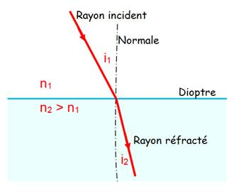
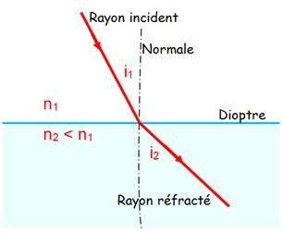
Lorsque la lumière rencontre un autre milieu transparent, elle peut être:
réfléchie
réfractée
diffusée
L’angle limite

Slide 6
L’angle limite
Si la lumière passe dans un milieu moins réfringent, le rayon lumineux s’écarte de la normale. Il peut remonter jusqu'à repartir à l'horizontale (angle du rayon réfracté de 90°). Un peu plus et, le rayon ne passe plus (il serait au-dessus de l'horizontale). Il est simplement réfléchi. Le dioptre se comporte comme un miroir.
Valeur de l’angle limite: sin(i_{lim}) = n₁/n₂

Slide 7
Première loi: Le rayon réfracté est situé dans le plan d’incidence. Deuxième loi: L’angle de réfraction i₂ et l’angle d’incidence i₁ sont liés par la formule: n₁.sin(i₁) = n₂.sin(i₂)
Lois de la réfraction de Snell - Descartes

Slide 8
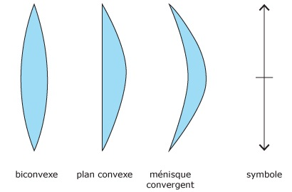
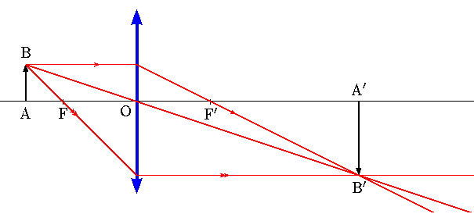
Lentilles minces convergentes:

Slide 9
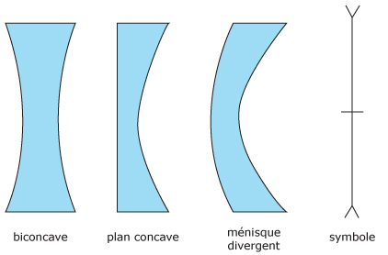
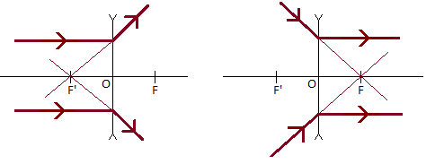
Lentilles minces divergentes:

Slide 10
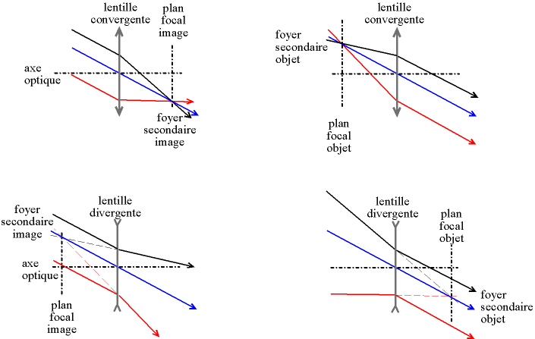
Notions fondamentales des lentilles minces

Slide 11
Les expériences d’optique

Slide 12
Exercices
Exercice 1
Exercice 2
Exercice 3

Slide 13
Exercice 1
METTEZ LA LÉGENDE:
EXERCICES

Slide 14
Exercice 2
QUESTIONS À CHOIX MULTIPLES
On appelle l’angle d’incidence, l’angle entre:
La normale et le rayon incident
La normale et le rayon réfracté
La surface et le rayon incident
1 - A
2 - C
3 - A
EXERCICES
Qu'est ce que le foyer image?
Le point d’intersection de l’axe optique et de la lentille
Le point où apparaît l’image
Le point où vont se couper tous les rayons parallèls à l’axe optique
La lumière ne se propage pas dans un milieu:
opaque
transparent
hétérogène

Slide 15
Exercice 3
TROUVEZ LE MOT DÉFINI:
Broyage des aliments par les mâchoires et les dents :
Foyer objet
EXERCICES
Passage du bol alimentaire de la bouche à l’œsophage :
L’axe optique
Glandes déversant leur suc dans la cavité buccale :
Centre optique

Slide 16
Exercice 3
TROUVEZ LE MOT DÉFINI:
Mouvements de la paroi du tube digestif assurant la progression des aliments :
Lentille convergente
EXERCICES
Catalyseur biologique :
Loupe
Synonyme de "cellule épithéliale de l'intestin grêle":
Myopie

Slide 17
Merci pour votre attention

